Slide 1
Igre užeg zavičaja
OŠ Marije i Line, Umag
Područna škola Bašanija
Šk. god. 2016./2017.
Razredne učiteljice:
Barbara Lakošeljac-Dokoza Marina Sarić
.

Slide 2
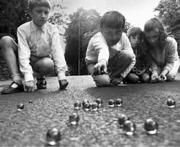
U svijetu u kojem je tehnologija preuzela prevlast, odlučili smo vratiti vrijeme, zaviriti u prošlost naših djedova i baka te upoznati učenike s raznim igrama kojima su se igrali naši djedovi i bake kada su bili djeca.

Slide 3
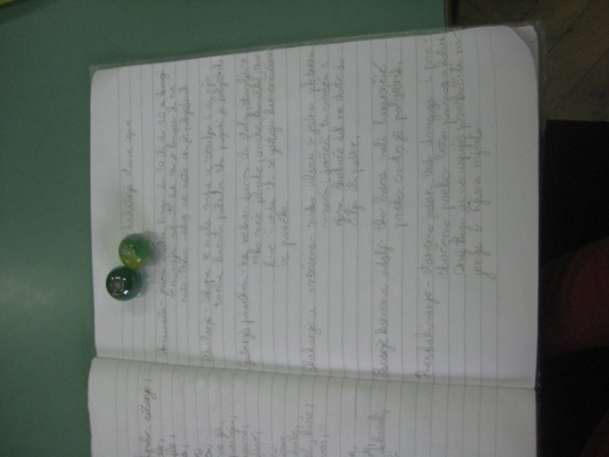
Igre zavičaja kroz prošlost U svijet igara koje su nastale u prošlosti uvela nas je pričom nona Marija Oković. SKRIVAČA LOVICE ŠKOLICA(FEFA) PIKULE(ŠĆINKE) PLJOČKANJE MORTI LASTIK (GUMI-GUMI) TRILJA(TRIJA) IGRA S KAMENČIĆIMA IGRA S GUMBOM

Slide 4
Pravilima stare pastirske igre upoznali su nas predstavnici Pljočkarskog kluba Lanterna iz Savudrije, gosp. Smiljan Jurić i gosp. Rade Kaligarić. PLJOČKANJE- igru čine pljočke od kamena (tradicionalno su kamene ,ali mogu biti i aluminijske, i bulin (mali okrugli kamen).

Slide 5
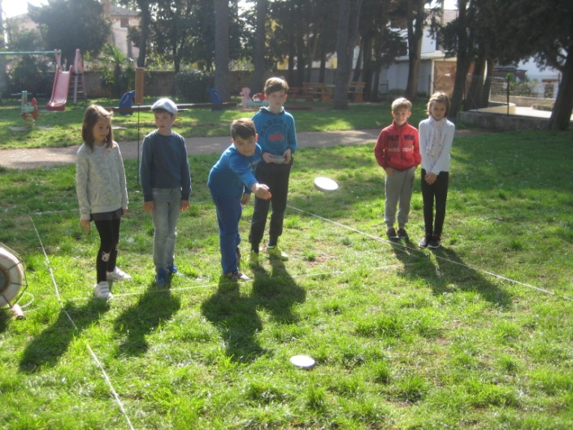

Slide 6
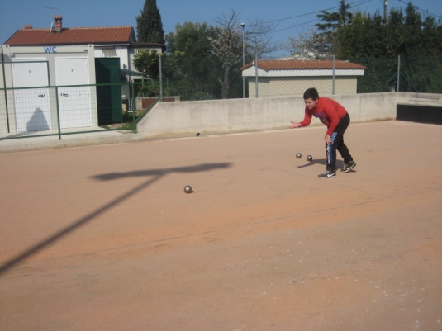
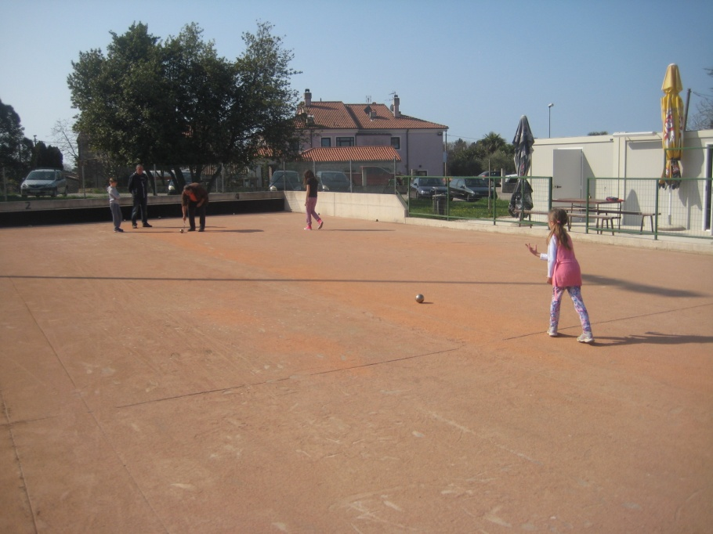
Upoznali smo se i s dugogodišnjom igrom boćanja u Savudriji i okolici.

Slide 7
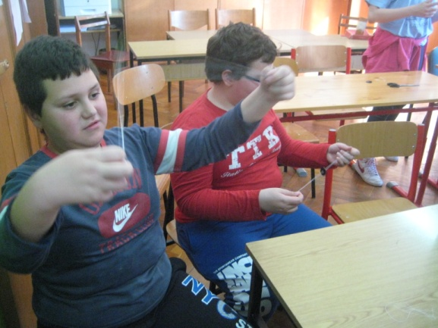
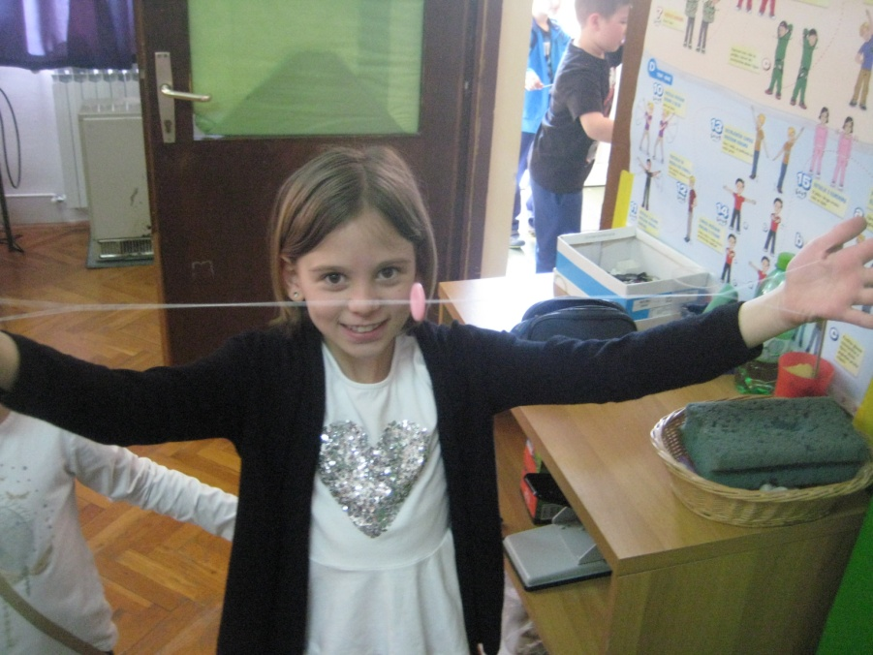
U suradnji s učiteljicom Karmen Rota, voditeljicom starih igara zavičaja pri Talijanskoj zajednici Savudrija, otkrili smo i upoznali se s malim svijetom starih tradicionalnih igara. Igra s gumbom - stvara zabavu i proizvodi ugodan zvuk

Slide 8
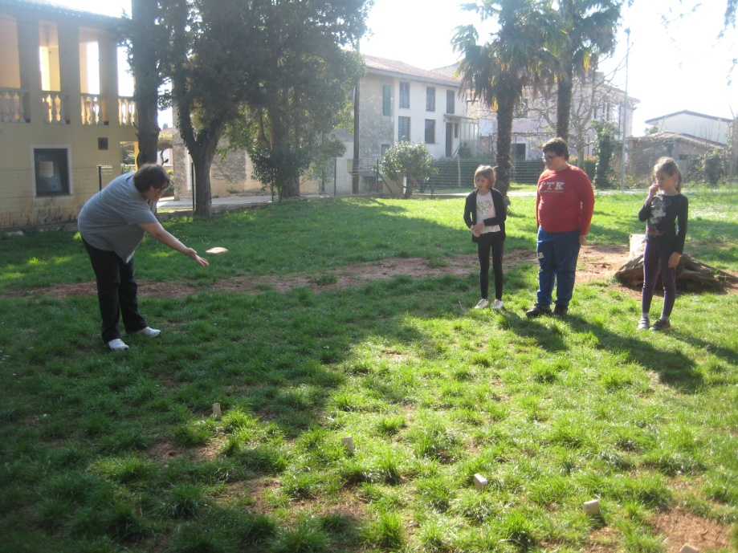
Uslijedile su igre na otvorenom... Također stara pastirska igra , tipična za savudrijski kraj tzv. igra Morti. Svatko u ruci drži kamen te gađanjem kamenja suigrača koji se postave na određeno mjesto na tlu, igrač ih pokušava izbiti iz tla i osvojiti pobjedu.

Slide 9
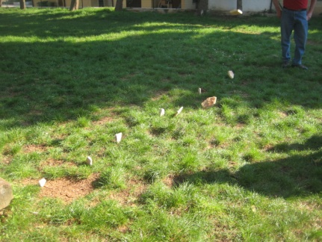
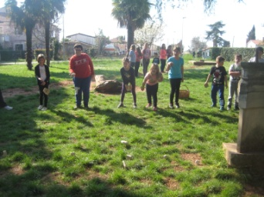

Slide 10
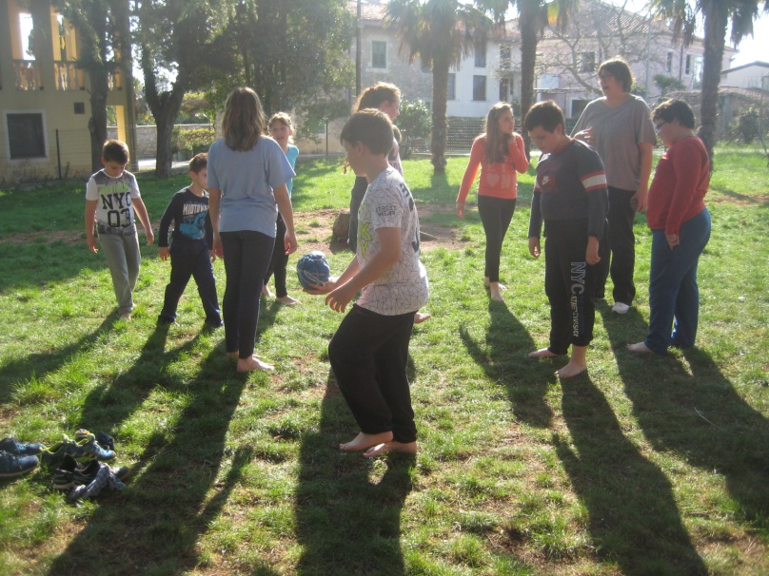
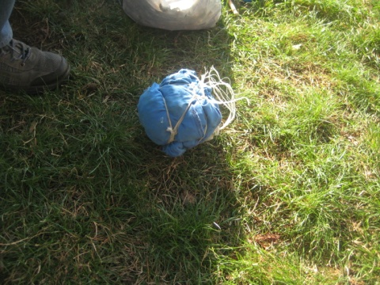
Krpenom loptom pokušali smo osjetiti nekadašnju igru nogometa, bosi baš kao nekada..

Slide 11
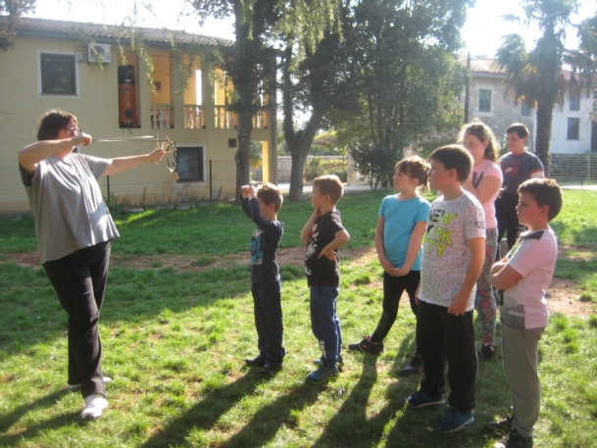
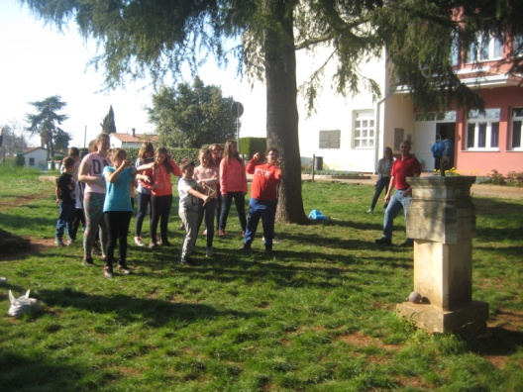
Gađanje praćkom bio je pravi izazov

Slide 12
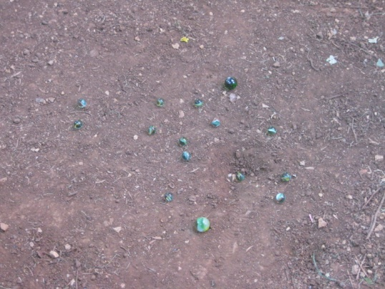
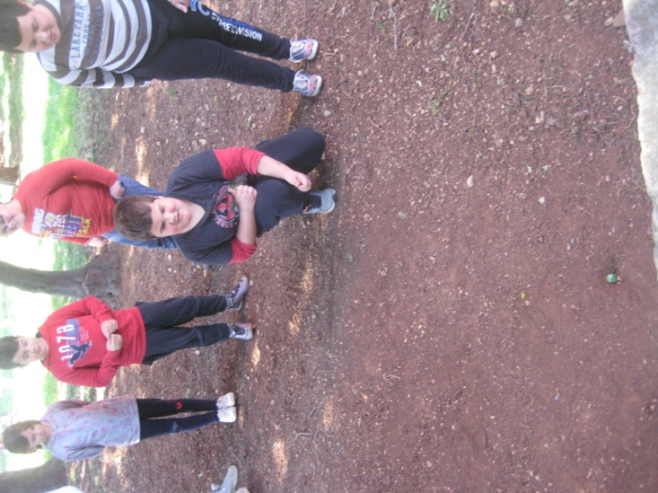
Neizostavna igra pikulama tzv. šćinkama (staklenim lopticama)

Slide 13
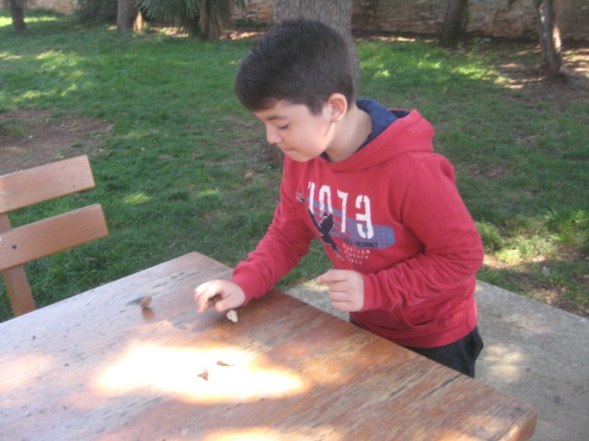
Bacanje kamenčića u zrak igra je koju smo usvojili upornim vježbanjem

Slide 14
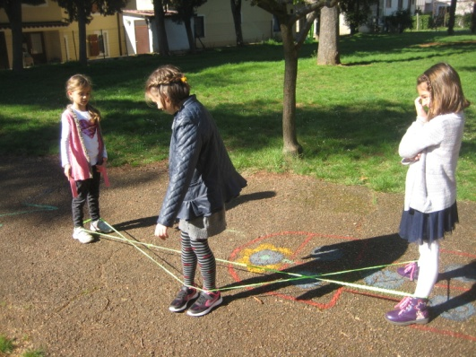
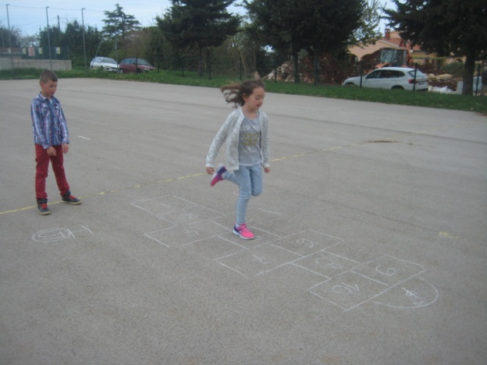
GRANIČAR LASTIK (GUMI GUMI) ŠKOLICA (FEFA)

Slide 15
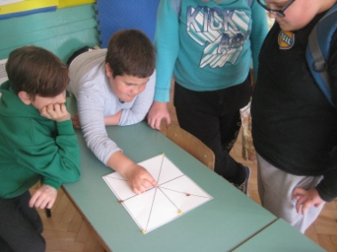
SKAKANJE U VREĆAMA
.
TRILJA

Slide 16
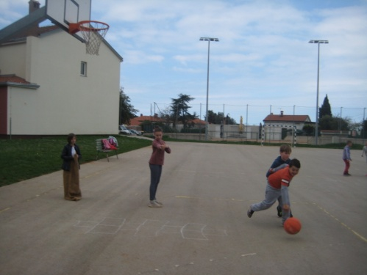
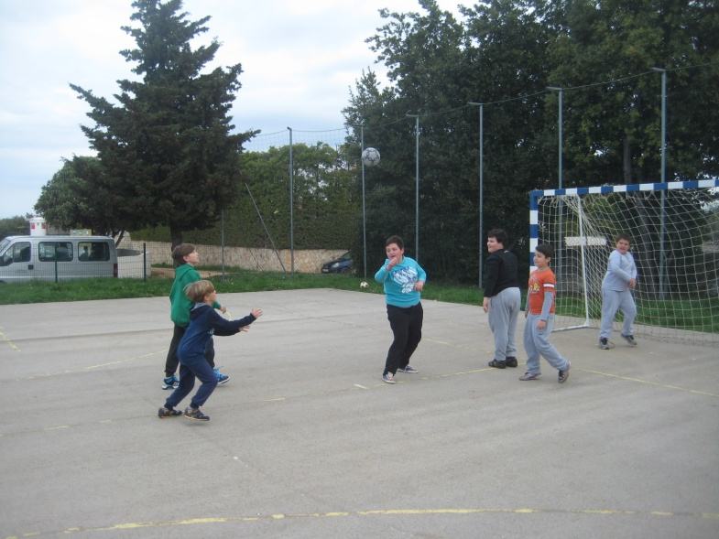
Igre danas

Slide 17
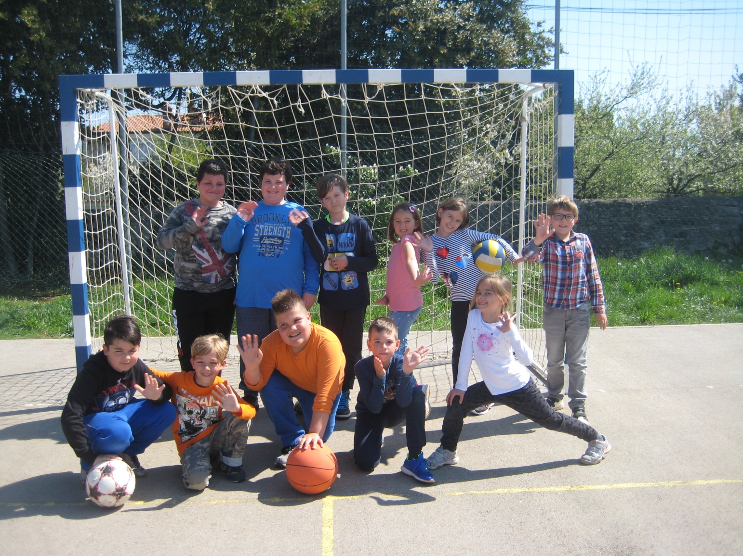
.
Hvala na pažnji!

